Slide 1
WebGPU 吹响前端新征程的号角
中国 北京
钱俊颖(Jax) 2023.11.19

Slide 2

目录
简介
机遇和挑战
玩转开发
总结

Slide 3
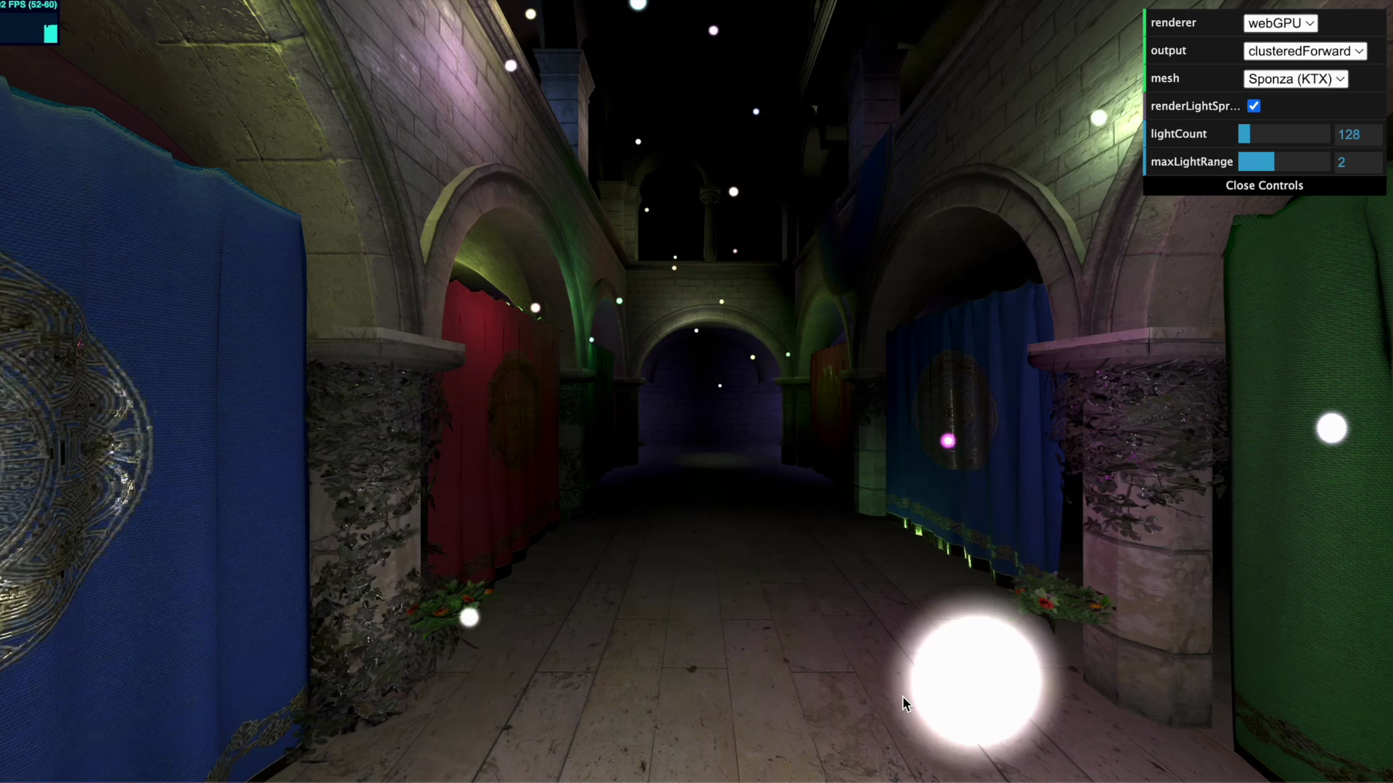
一个示例
复杂的光源轨迹
光照效果相互叠加
多种材质效果
高帧率
https://toji.github.io/webgpu-clustered-shading/

Slide 4

什么是 WebGPU？
一套 W3C 标准
让 Web 应用能调用 GPU 的渲染和运算功能

Slide 5
WebGL 1.0
WebGL 2.0
WebGL 的历史
OpenGL ES 2.0
OpenGL ES 3.0
OpenGL 1.0
OpenGL 2.0
OpenGL 3.2
1992
2004
2007
2009
2011
2012
2017

Slide 6



新的 GPU 时代
Apple
Khronos
Microsoft

Slide 7
WebGL
的短板
历史包袱沉重
不好学不好写
无法调用现代 GPU 能力
平台/厂商减少支持

Slide 8
WebGPU 标准的建立
2017.02.10：GPU For the Web 立项
2021.05.18：工作组第一版公稿
2023.04.06：装载 Chrome 113 Beta
目前仍是草稿状态（Spec GitHub）

Slide 9
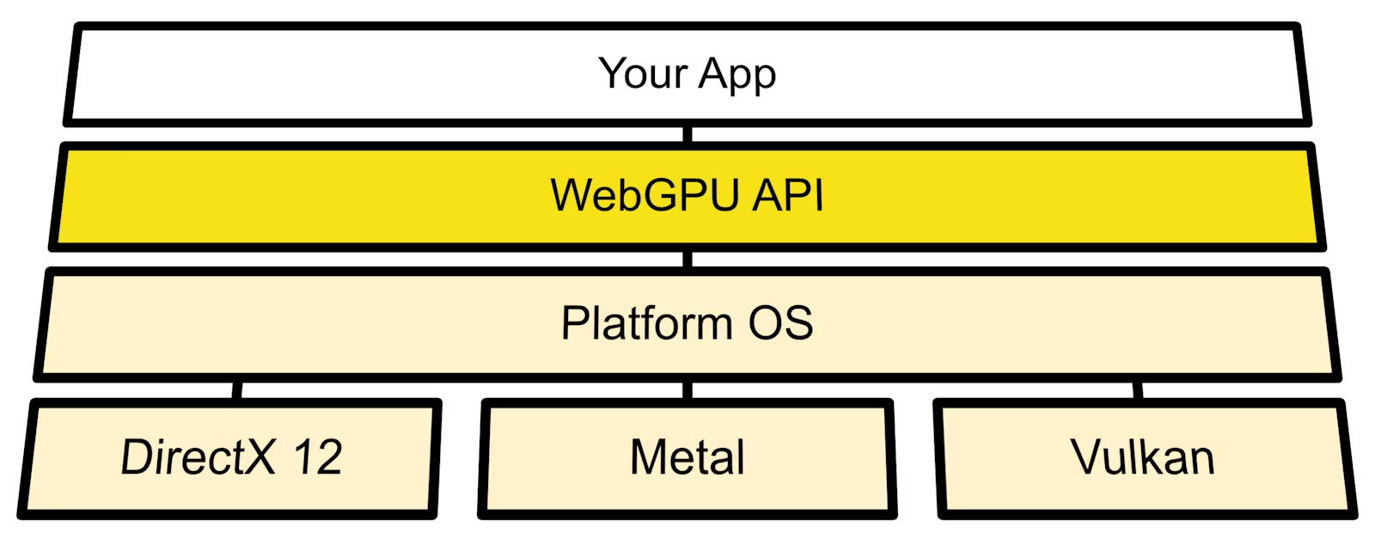
WebGPU 的架构设计

Slide 10
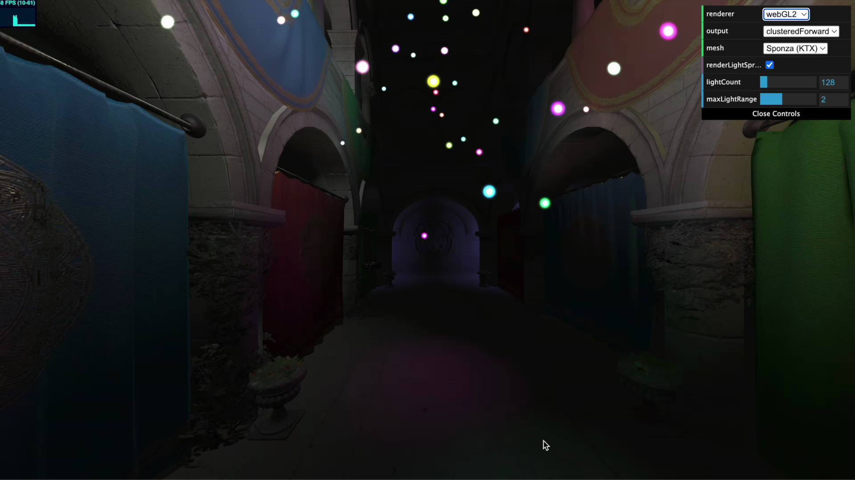
WebGL vs WebGPU
释放 CPU 算力
并行计算效率高
渲染能力更强
更易学易用
跨平台
……
https://toji.github.io/webgpu-clustered-shading/

Slide 11
目录
简介
机遇和挑战
玩转开发
总结

Slide 12
是不是屠龙之技？
只是另一个 WebGL 而已吧？
值得投入时间精力吗？
WebGPU 给前端带来了什么？
学了这个能干啥？
有封装好的框架吗？
迁移成本高不高？
有多少设备和浏览器支持？
会成为新的面试题吗？

Slide 13

苹果发布了 Vision Pro
PICO 官宣支持用 Web 技术开发应用
Humane 发布了 AI Pin
科技正在 向科幻靠拢
VR：虚拟现实 AR：增强现实 MR：混合现实
WebXR 新的人机交互形态

Slide 14
WebXR 的性能保障
交互式网页、视频
数据可视化
艺术创作
游戏 ……
+

Slide 15





端侧智能
提升端侧自由度
加快响应速度
加强用户隐私保护
节省算力资源

Slide 16
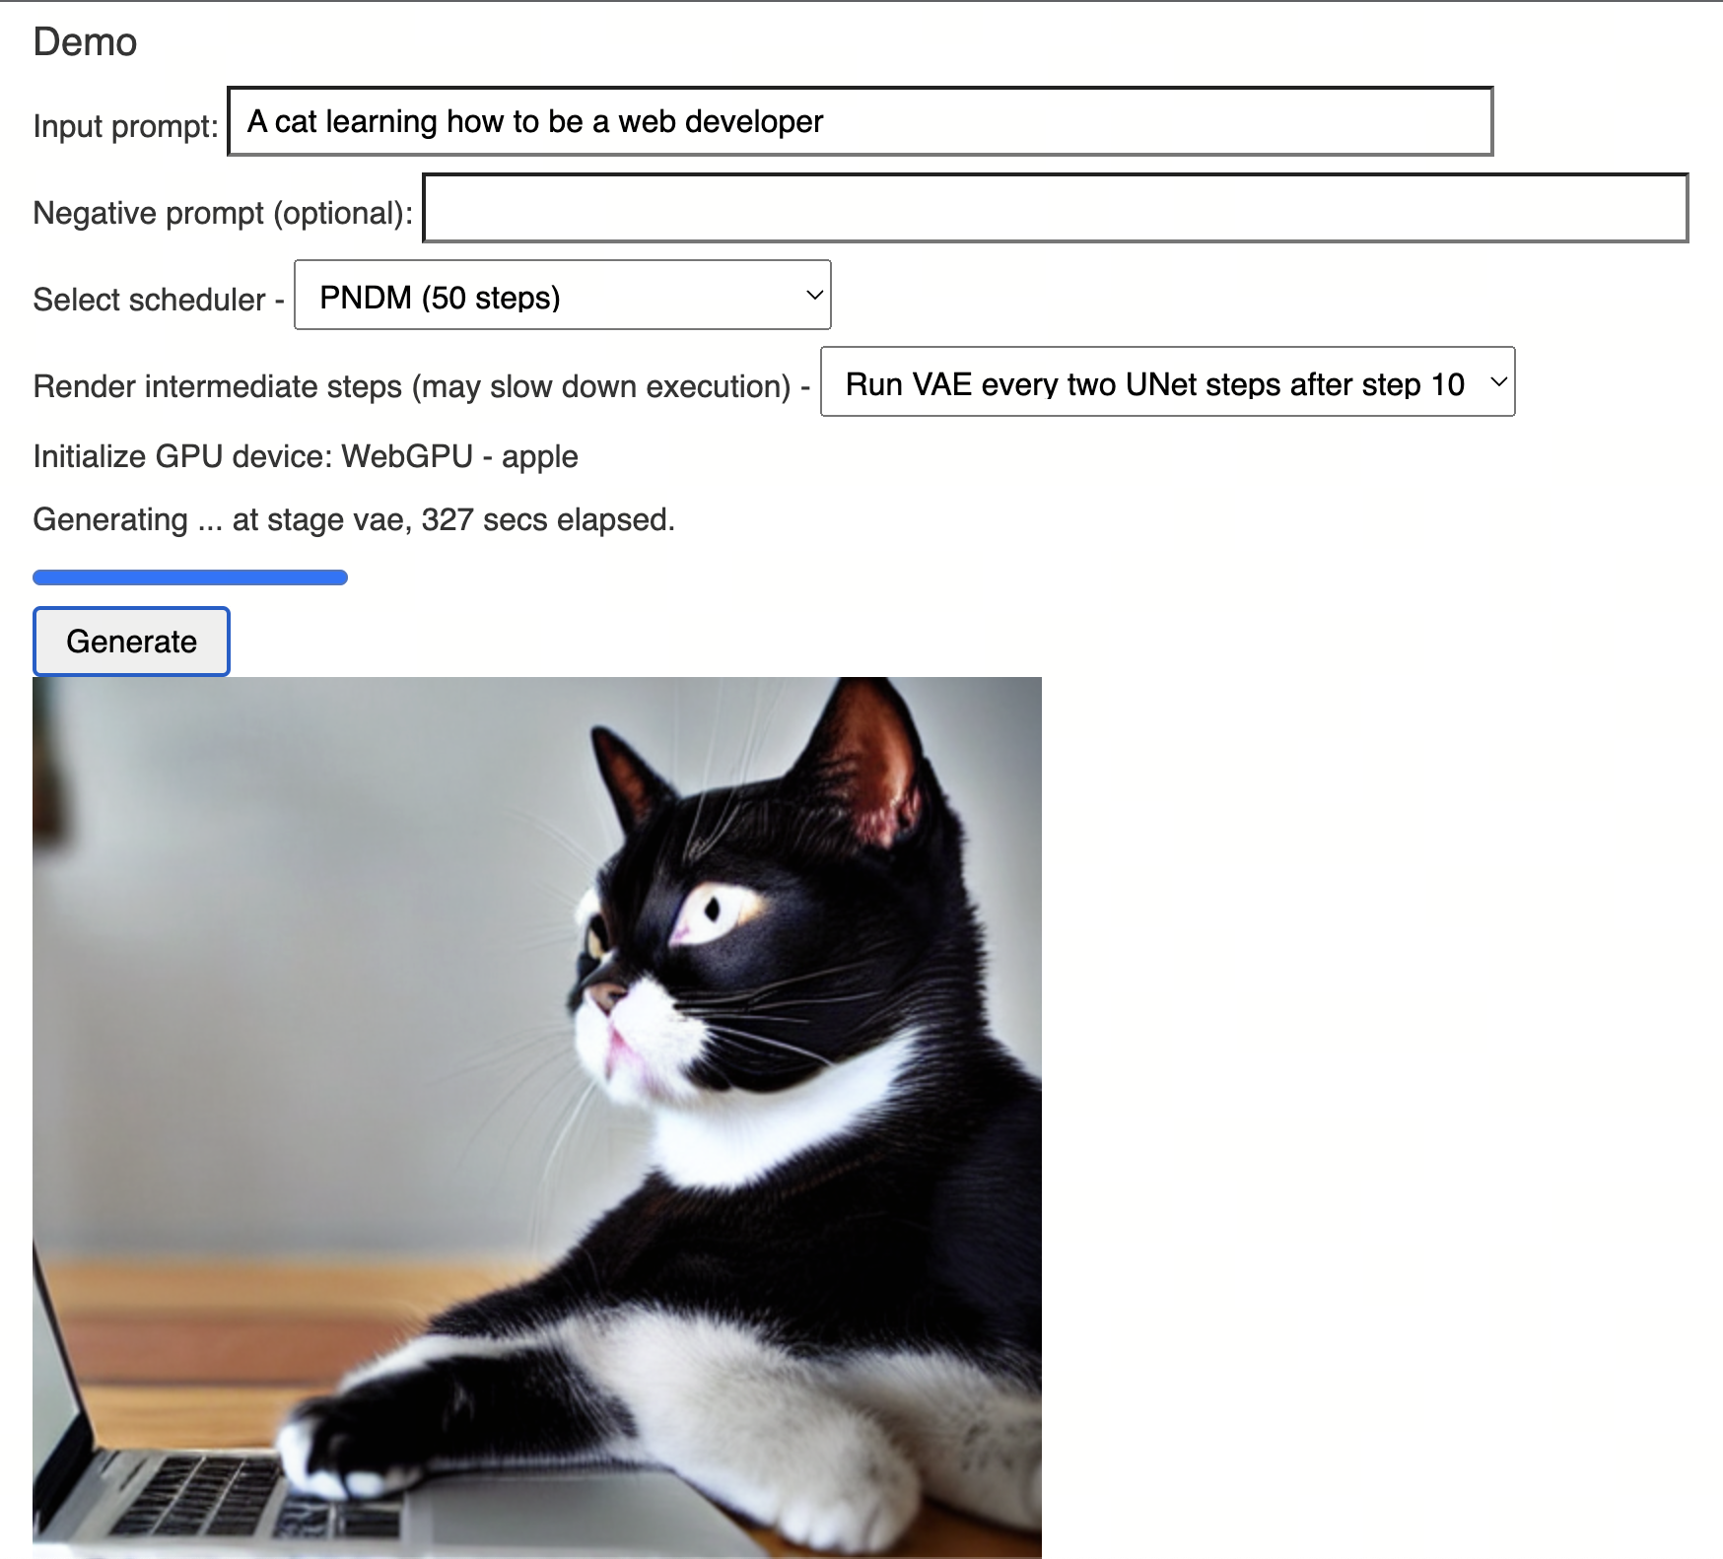
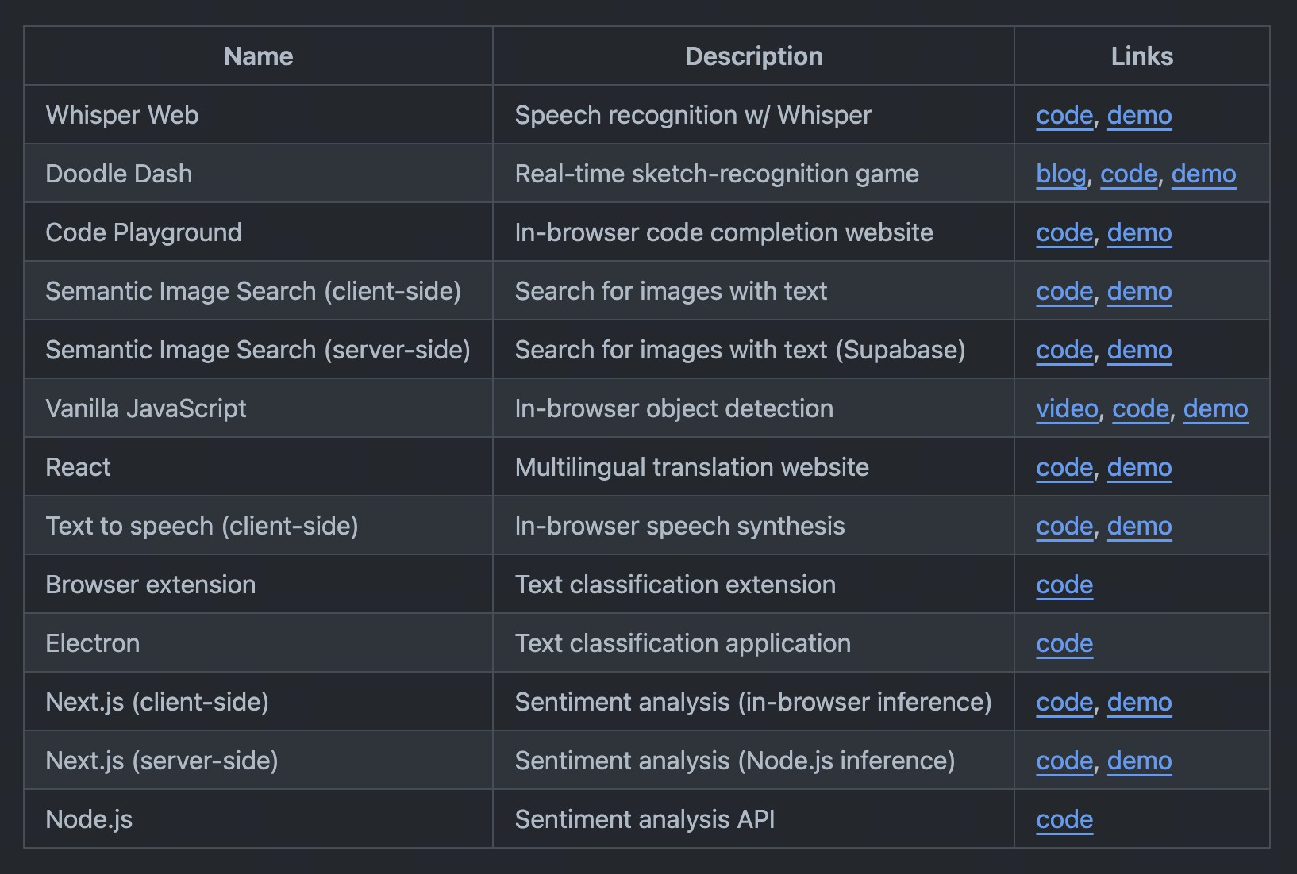
跑在浏览器里的 AIGC
Web Stable Diffusion
transformer.js

Slide 17

融入生态

Slide 18
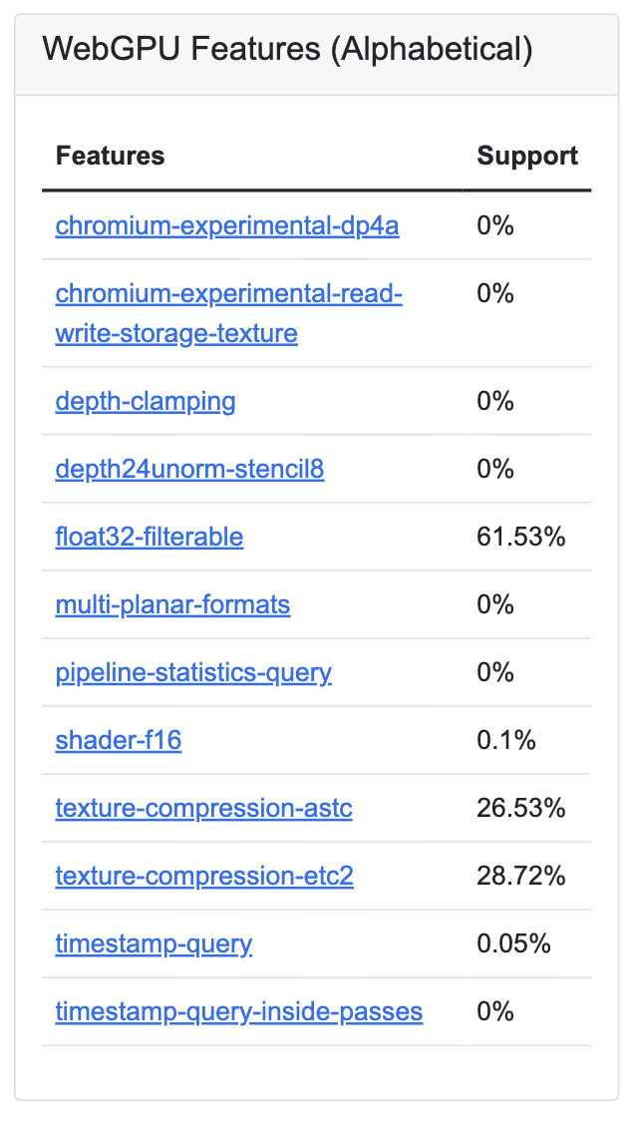

平台支持情况
caniuse.com
web3dsurvey.com

Slide 19
安全 & 隐私问题
滥用于挖矿
密码破解
DoS 攻击
数据窃取
用户指纹

Slide 20
目录
简介
机遇和挑战
玩转开发
总结

Slide 21
前端开发者如何拥抱 WebGPU？
{
应用开发
内容输出
生态建设
切入点

Slide 22
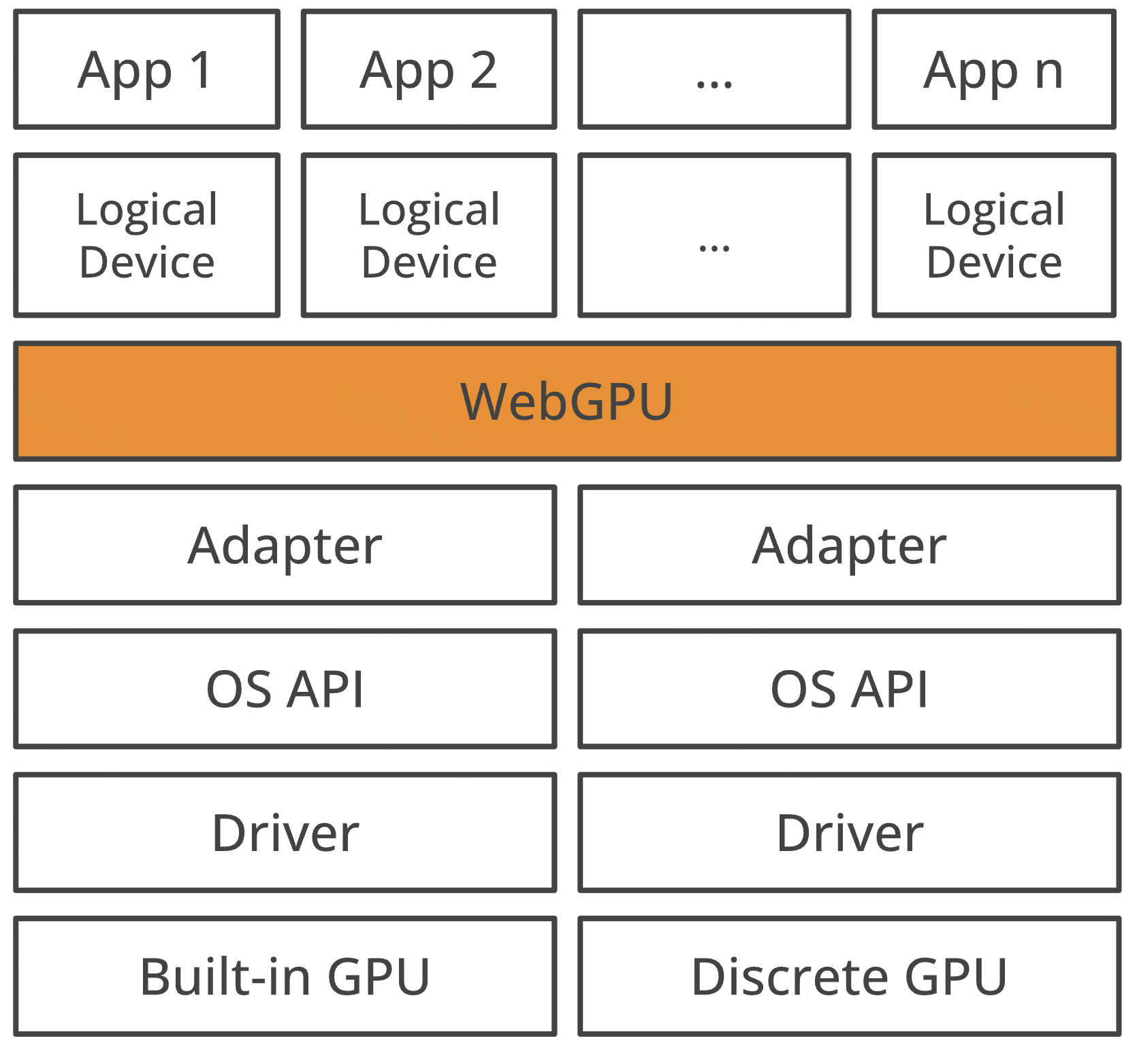
核心概念

Slide 23
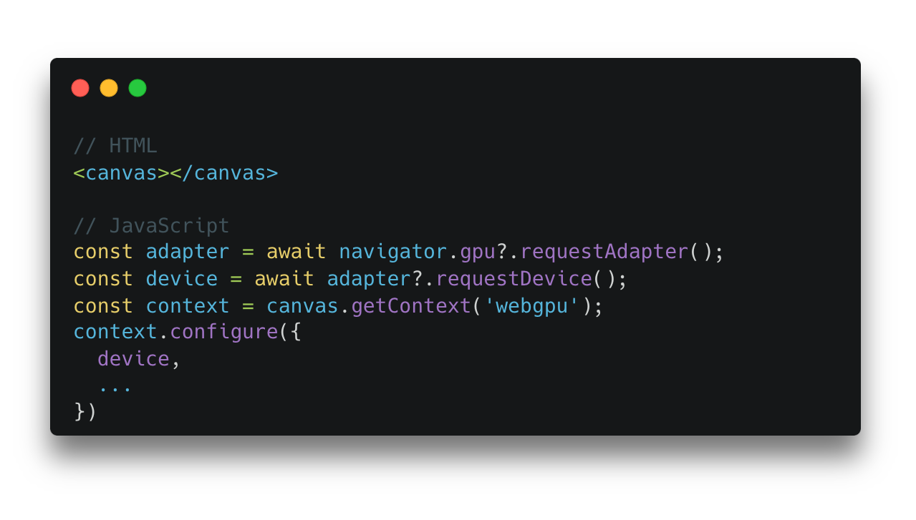
编程风格
初始化

Slide 24
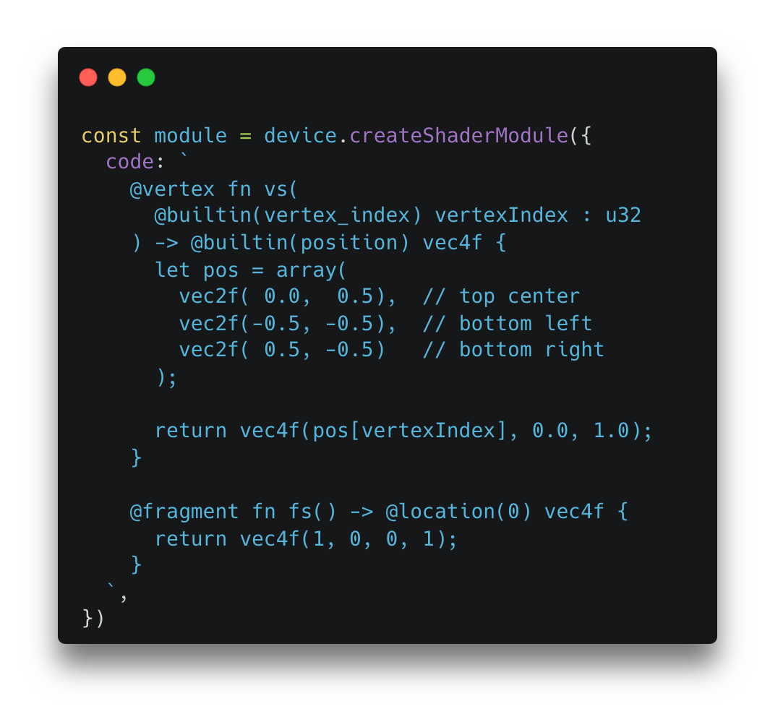
编程风格
WGSL

Slide 25
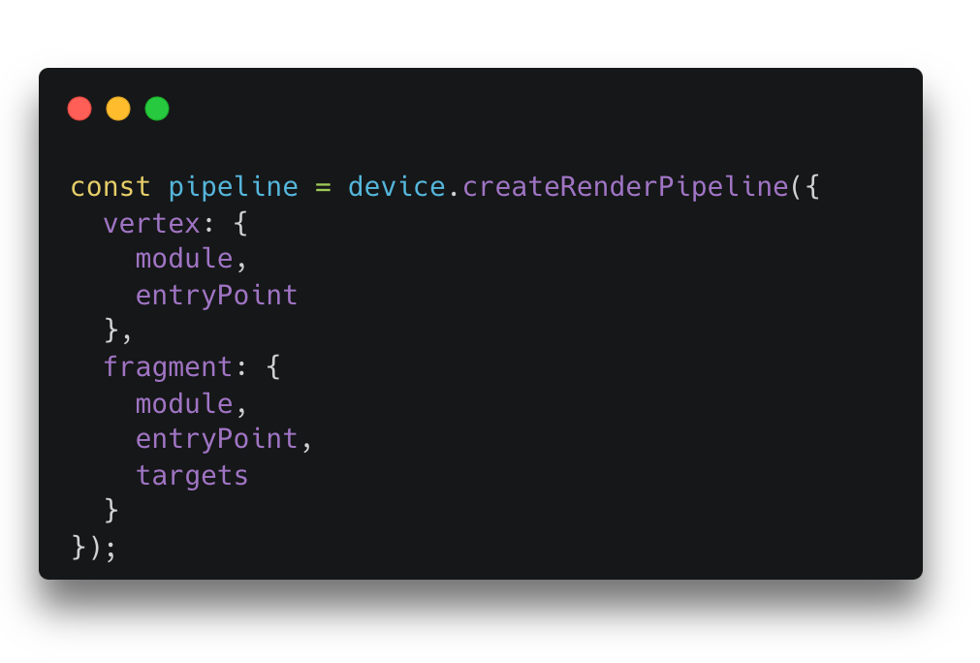
编程风格
渲染管线

Slide 26
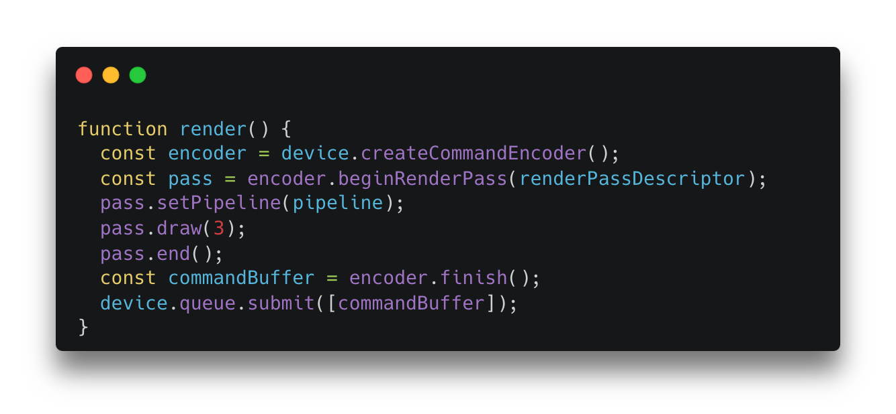
编程风格
commandBuffer

Slide 27



框架 & 库
wgpu
Dawn
Orillusion

Slide 28
内容 输出
参与制定标准
翻译中外文资料
写科普文章
制作教程

Slide 29
建设
开源社区
参与讨论
服务开源项目
开发框架 & 库
开发工具 & 插件

Slide 30
目录
简介
机遇和挑战
玩转开发
总结

Slide 31
WebGPU 的优势
更强的渲染和并行计算性能
更新、更底层的 GPU 能力
跨多平台的兼容性
对前端开发者更友好

Slide 32
WebGPU
的应用领域
动画、游戏
数据可视化
XR 交互
端侧运算
端侧智能
……

Slide 33
WebGPU 对前端开发者的意义
增强 Web 实现能力
拓宽职业发展方向
筑基前端智能化

Slide 34
感谢倾听！

